Slide 1



智能计算系统
软硬件基础
Notes:
各位同学大家好。欢迎来到智能计算系统软硬件基础课程。今天我们将深入探讨大规模训练中的核心并行范式，理解底层的系统设计思想。

Slide 2
Lecture 28：数据并行
(Data Parallelism)
Notes:
本节课是我们的第二十八讲，核心主题是数据并行。这是分布式训练中最基础也是应用最广泛的系统策略，深入理解它对后续掌握更加复杂的混合并行架构至关重要。

Slide 3
DP/DDP 简介
ZeRO-1/2/3 与 FSDP
显存与通信开销对比
Notes:
今天的课程主要分为三个部分。首先我们会介绍数据并行的基本概念以及深度学习框架中的标准实现。接着我们将深入解析为了突破显存瓶颈而诞生的ZeRO系列优化技术与FSDP机制。最后我们会对不同并行策略下的显存占用与通信开销进行量化对比。

Slide 4
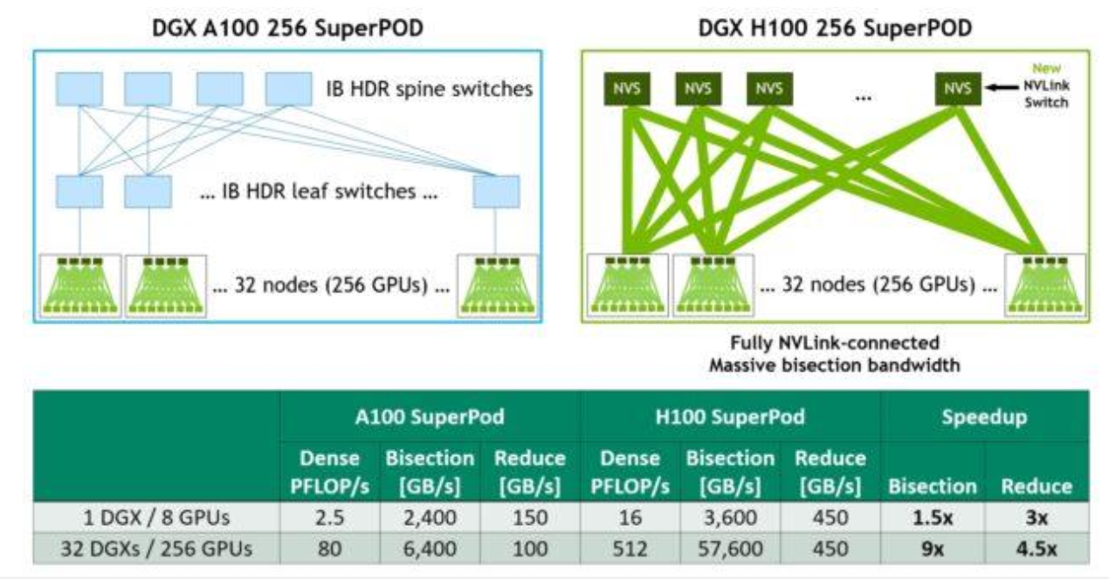
分布式大语言模型训练简介
4
从基础的大语言模型推理过渡到训练的计算现实。
  推理阶段的显存主要被模型权重和临时 KV 缓存所占据。
  训练阶段由于需要保存完整的计算图并维护高精度优化器状态，引入了巨大的显存开销。
  单个硬件加速器已不足以满足需求；计算和显存必须进行水平扩展。
三种核心并行范式简介
  数据并行、张量并行和流水线并行。
在多 GPU 和多机之间分配显存与计算
Notes:
在进入具体技术前我们先明确大语言模型训练面临的计算现实。与推理阶段显存主要被权重和键值缓存占据不同，训练阶段由于需要保存前向完整的计算图，并且要维护高精度的优化器状态，这引入了极大的显存开销。目前单个硬件加速器已经无法满足需求，我们必须通过高速网络互连将计算和显存向外进行水平扩展。目前业界主流的三种核心并行范式分别是数据并行、张量并行和流水线并行。

Slide 5
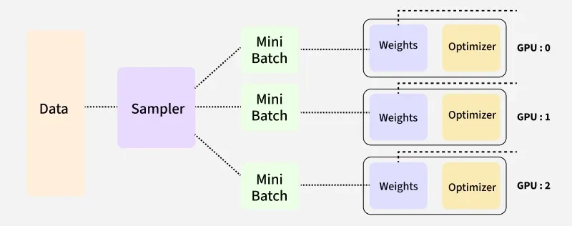
数据并行（DP）简介
5
数据并行（DP）是最基础的分布式训练策略。
  基于单程序多数据（SPMD）范式运行。
  训练数据集被划分为互不重叠的小批量（mini-batch）。
  每个 GPU 都获得模型权重和优化器状态的完整、相同的副本。
  每个加速器在各自的数据分片上独立计算前向和反向传播。
DistributedDataParallel（DDP）是 PyTorch 中用于数据并行的标准模块.
Notes:
首先来看数据并行。作为最基础的分布式策略，它基于单程序多数据范式运行。在训练时，完整的数据集会被切分为互不重叠的小批量数据。集群中的每个GPU都会保留一份完整的、一模一样的模型权重和优化器状态副本。在每一次迭代中，每个加速器只需要在自己分配到的数据分片上独立完成前向与反向传播计算。PyTorch框架中目前主要是通过DistributedDataParallel模块来实现这一过程。

Slide 6
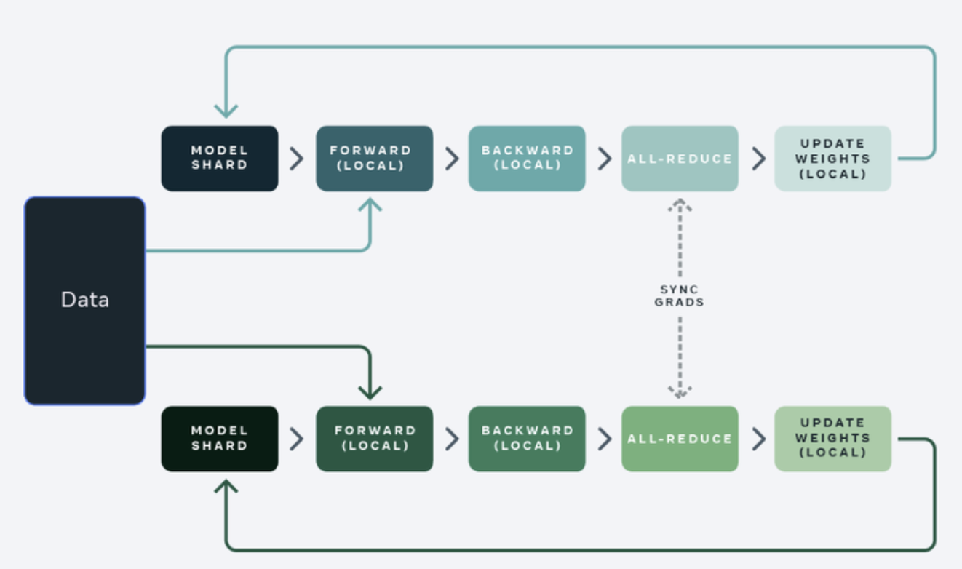
数据并行（DP）简介
6
由于每个 GPU 基于不同的数据分片计算梯度，如果不进行同步，模型副本将产生偏差。
  每个 GPU 计算的梯度必须在每一步后进行聚合和平均。
All-Reduce 操作高效地将所有节点的梯度求和，并将结果广播回每个节点，确保所有副本进行相同的更新。
Notes:
不过这里存在一个关键问题。因为每个GPU处理的数据不同，它们计算出的梯度自然也不一样。如果不做同步，模型在更新后就会产生偏差，导致各节点模型状态出现不一致。因此在反向传播计算出梯度后，必须进行一次聚合求平均。底层系统通常通过全归约通信原语来实现，它能高效地将所有节点的梯度求和并广播回每一个节点，从而保证所有硬件加速卡上的模型副本执行完全相同的权重更新逻辑。

Slide 7
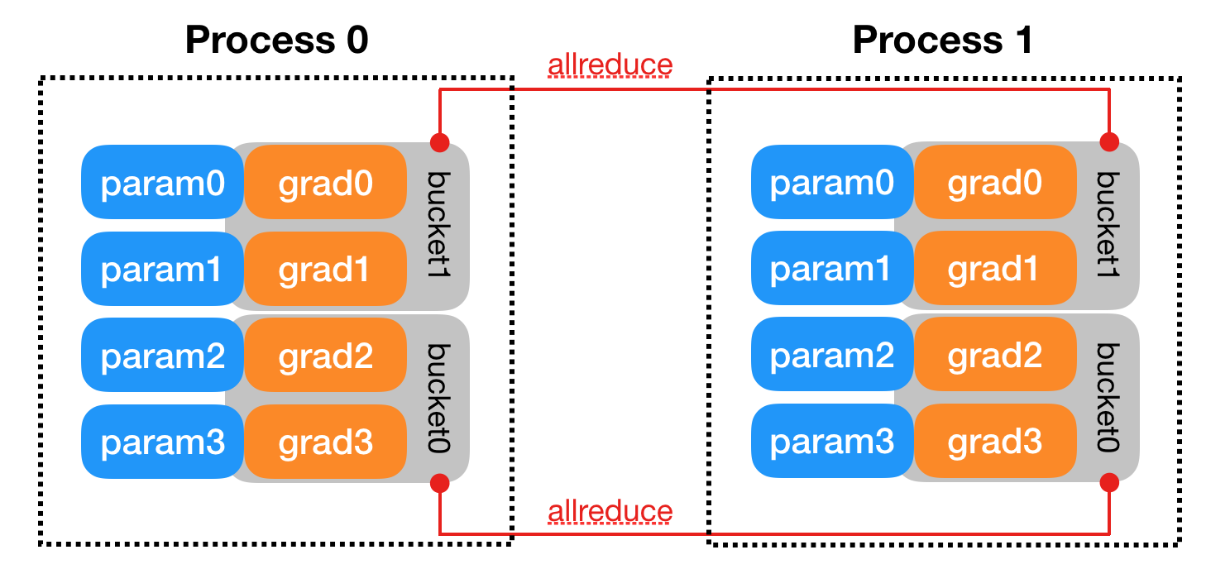
DDP 中的梯度分桶机制
7
为每个独立的参数张量启动单独的 All-Reduce 操作会导致网络拥塞。
DDP 通过梯度分桶（gradient bucketing）机制缓解了这一问题。
  参数梯度被组织到可配置大小的内存桶中
  All-Reduce 操作仅在反向传播过程中某个桶被完全填满时才触发。
  这大幅减少了网络调用总次数，并优化了带宽利用。
https://docs.pytorch.org/docs/stable/notes/ddp.html
Notes:
如果在模型中为每一个独立的参数张量都发起一次全归约通信，会造成严重的网络拥塞和极高的通信开销。为了缓解这个问题，DDP在底层引入了梯度分桶机制。系统会在内存中预先分配特定大小的桶，将计算出的参数梯度连续放入这些内存块中。只有当反向传播进行到某个时刻，某一个桶被完全填满时，系统才会触发一次全归约操作。这种聚合通信的方式大幅度减少了网络调用总次数，极大地优化了带宽的利用率。

Slide 8
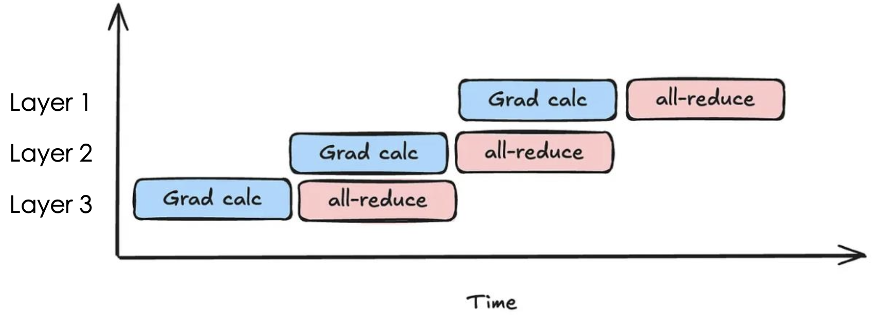
DDP 中的计算-通信重叠
8
通信操作（红色块）不在反向计算关键路径（蓝色块）上。因此具有良好的计算-通信重叠能力.
  1. grad_calc（层 i, gpu k) 仅依赖于 grad_calc（层 i -1, gpu k)
  2. All-reduce（层 i, gpu k) 依赖于 grad_calc（层 i, 所有 所有GPU)
Notes:
除了内存分桶，DDP的另一个核心系统优化是计算与通信的重叠。如图所示，反向传播的计算路径与梯度通信操作并不严格串行。前一层的梯度计算仅仅依赖于更浅层的梯度结果，而某一层全归约通信只需要等待当前层的梯度计算完成即可发起。因此在深层神经网络中，浅层网络的梯度计算完全可以与深层网络的网络通信并发执行，从而在时间轴上掩盖掉大量的数据传输延迟。

Slide 9
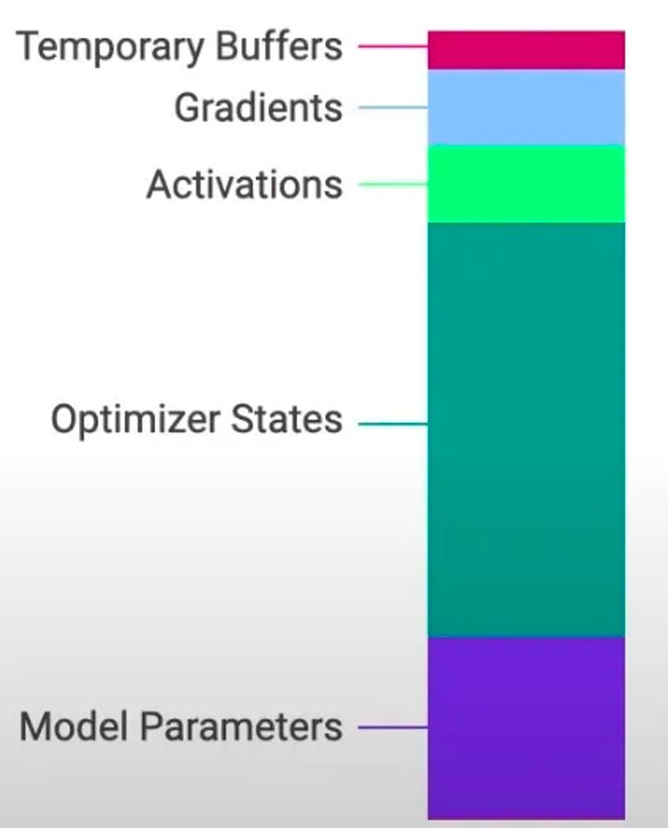
大语言模型训练中的显存危机
9
显存消耗来自两个方面：
  在显存中存储模型权重（通常使用 FP16）
  在显存中存储优化器状态（动量和方差），通常使用 FP32 以保证精度
对于 7B 模型，以 FP16 存储模型权重需要 14GB 显存。反向传播产生的梯度还需要额外 14GB。
以 FP32 存储优化器状态需要 56GB 显存。
总计使用 70GB 显存！注意 H100 GPU 仅有 80GB 显存
大语言模型训练时的显存组成
Notes:
尽管DDP设计精良，但在面对大语言模型时却引发了极其严重的显存危机。我们可以把训练时的显存消耗拆分为两大部分。首先是模型权重，现在通常采用半精度浮点数存储。其次是庞大的优化器状态，为了保证训练收敛的数值精度，比如使用Adam优化器时，动量和方差都必须使用单精度浮点数存储。以七十亿参数的模型为例，半精度权重和梯度各自需要十四吉字节，而单精度优化器状态则高达五十六吉字节。单节点总显存需求达到七十吉字节，这已经极其逼近当今顶级加速卡的物理极限。

Slide 10
大语言模型训练中的显存危机
10
标准 DDP 存在严重的显存冗余问题。
在 8 个 GPU 上训练时，集群需要维护模型权重、梯度和大量 FP32 优化器状态的 8 份完整副本。
冗余的数据复制消耗了高带宽显存（HBM），却未提供额外的计算能力。
这严格限制了可训练模型的最大规模为单个 GPU 的容量，为大语言模型训练设置了不可逾越的障碍。
Notes:
刚才提到的显存分布暴露出标准DDP存在严重的系统级显存冗余问题。假设我们在八张GPU上开展训练，整个集群实际上维护了八份完全相同的模型权重、梯度以及庞大的单精度优化器状态副本。这些高度冗余的数据复制占用了极其珍贵的高带宽显存，却没有为集群提供任何额外的算力收益。这种低效机制严格将可训练的最大模型规模限制在了单张GPU的物理显存容量之内，成为大语言模型训练不可逾越的物理障碍。

Slide 11
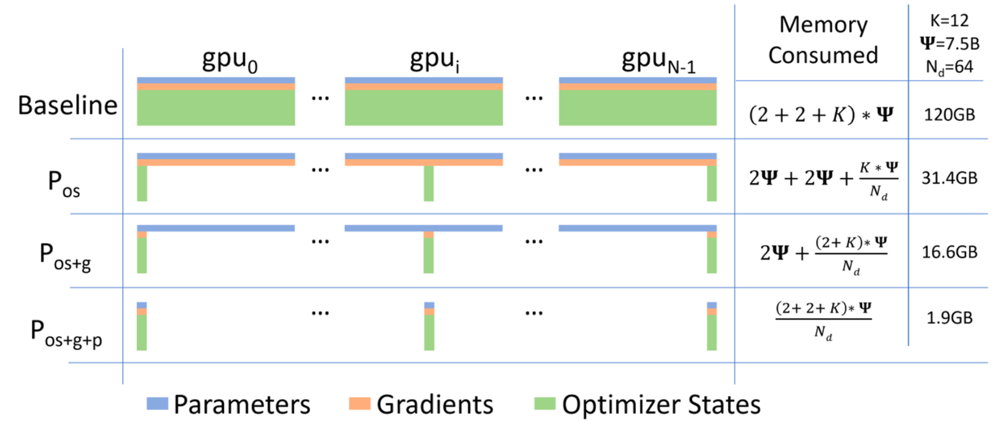
ZeRO — 解决数据并行的显存开销问题
11
ZeRO 的核心思想（零冗余优化器）
  将高开销的部分（状态）进行分割，并利用 reduce-scatter 等价性。
Notes:
为了打破这个显存壁垒，业界提出了零冗余优化器也就是ZeRO技术。它的核心架构思想非常直接，既然各个GPU上保存的数据都是一模一样的，我们就可以将这些占用极高显存的训练状态进行切片，分散存放到不同的GPU显存条上。通过数学上等价的规约散播操作，我们可以用节点间的通信带宽来换取单卡的显存空间，从而彻底消除数据并行中的空间冗余。

Slide 12
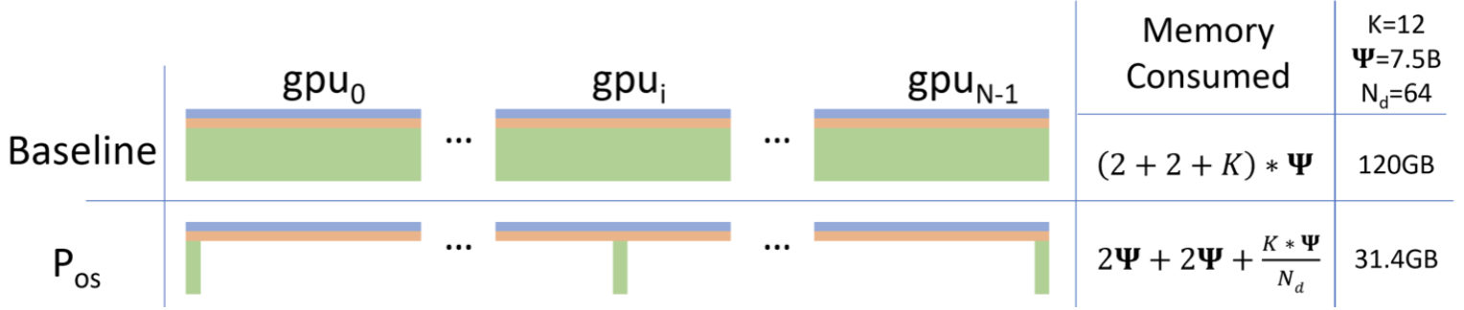
ZeRO 阶段 1：优化器状态分片（P_{os})
12
将优化器状态（一阶矩 + 二阶矩）在 GPU 之间分片
每个工作节点拥有完整的参数，并在各自的数据子集上计算梯度。
每个工作节点负责更新完整参数的一个分片
Notes:
ZeRO技术按系统优化程度分为三个阶段，首先来看阶段一也就是优化器状态分片。在这个阶段中，最为庞大的优化器一阶矩和二阶矩状态被均匀切分并散布到各个GPU节点上。每个工作节点虽然仍然拥有完整的模型参数并且独立计算梯度，但它在参数更新阶段，只需要负责更新属于自己那个数据分片对应的参数权重即可。

Slide 13
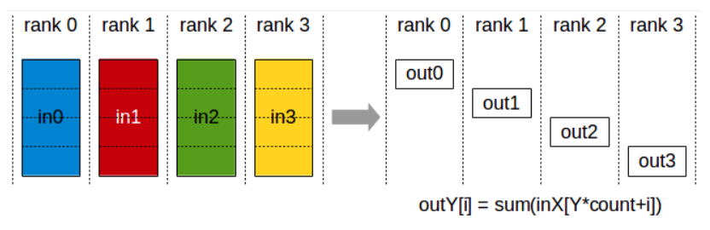
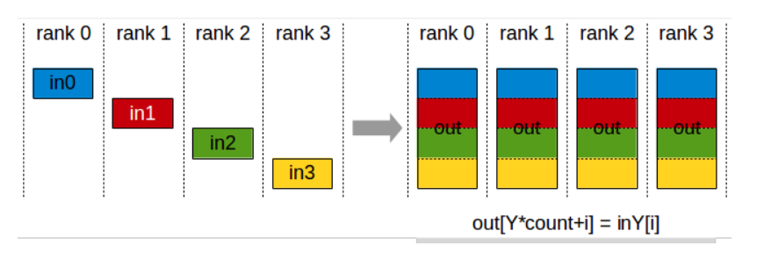
ZeRO 阶段 1：优化器状态分片（P_{os})
13
每个工作节点在各自的数据子集上计算完整梯度
ReduceScatter梯度：每个工作节点获得与其参数分片对应的完整梯度（通信开销为 #params）。
每个工作节点使用各自的梯度和状态来更新参数。
执行 AllGather 以同步参数
  通信开销为 #params
Notes:
我们详细看下阶段一的底层数据流转。每个工作节点基于自己的数据分片计算出完整的梯度向量。随后系统通过网络执行一次规约散播操作，让每个工作节点只获取与自身负责的参数分片相对应的累加梯度。拿到自己专属的分片梯度后，节点结合本地保存的优化器状态分片完成最终的参数更新。最后系统再执行一次全收集操作，将更新后的参数分片同步给所有工作节点，恢复出完整的模型权重矩阵，为下一次前向传播做准备。

Slide 14
朴素 DP 与 ZeRO-1 的对比
14
ZeRO 阶段 1 是"免费的"（在带宽受限的情况下）——显存收益。
 | 朴素 DDP | ZeRO-1
通信原语 | 一次 all-reduce（完整梯度） | 一次 reduce-scatter（收集梯度分片）+ 一次 all-gather（同步参数）
通信开销 | 2x #params | 2x #params
显存 | (4 + K) x #params | (4 + K / nGPUs) x #params
K 为每个参数的优化器状态所占字节数（FP32 动量通常为 12）
Notes:
如果我们将朴素DDP与ZeRO阶段一进行量化对比，可以发现阶段一的优化几乎是免费的。在通信开销方面，朴素DDP执行一次完整梯度的全归约，而阶段一将其拆解为一次规约散播加一次全收集，两者通过网络传输的总数据量完全相同，都是两倍的模型参数规模。但在显存收益端，ZeRO阶段一成功将最占空间的优化器状态按GPU数量进行了等比例切割，大幅度释放了单卡的物理显存空间。

Slide 15
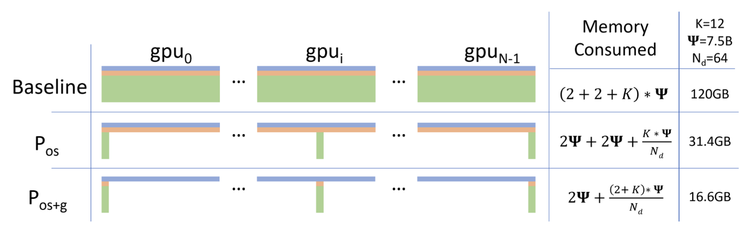
ZeRO 阶段 2：优化器状态 + 梯度分片（P_{os+g})
15
高层思路：
  将梯度（粉色分片）也在各机器之间进行分片。
  使用与阶段 1 相同的（大致）技巧。
难点在于：我们无法实例化完整的梯度向量，但每个工作节点必须计算完整梯度（因为采用的是数据并行）
Notes:
如果阶段一释放的显存依然不足以装下整个大模型，我们就需要进入ZeRO阶段二。它的高层系统思路是将梯度张量也进行分布式切片存储。这里的工程难点在于，因为本质上整个架构还是数据并行，每个节点必须执行完整的前向和反向传播算子计算，这意味着在反向传播过程中不可避免地会产生完整的梯度向量。我们需要设计一种系统机制，在不额外增加峰值显存阈值的前提下完成梯度的分布式归约。

Slide 16
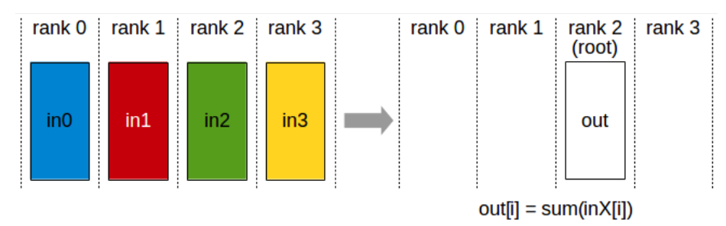
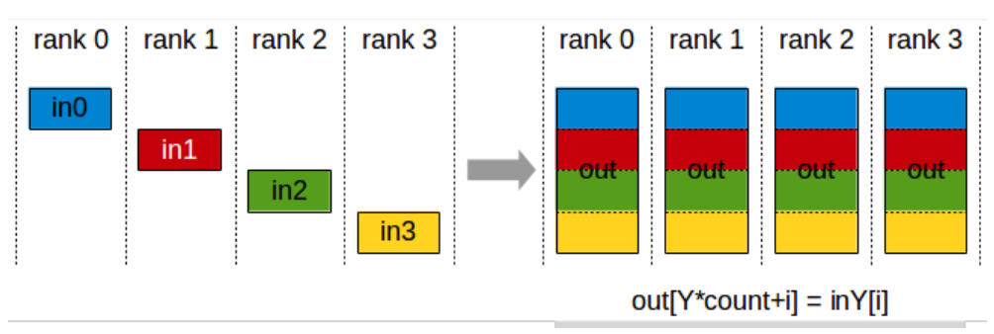
ZeRO 阶段 2：优化器状态 + 梯度分片（P_{os+g})
16
步骤 1：所有节点在计算图上逐步反向传播
  步骤 1a：计算完某一层的梯度后，立即通过 reduce 操作将其发送给对应的工作节点。
  步骤 1b：一旦梯度在反向计算图中不再需要，立即释放。
步骤 2：每台机器使用各自的梯度和状态更新参数。
步骤 3：通过 All-Gather 同步参数。
Notes:
阶段二的具体执行步骤十分精巧。所有节点在计算图上逐步执行反向传播操作。当某一层计算出完整的局部梯度后，系统立刻触发一次规约操作，将该层梯度定向发送给对应负责更新的那个工作节点。一旦跨节点发送完毕，本地显存中这个完整的梯度张量会被立刻执行释放操作以便回收内存。之后每台机器只使用本地持久化维护的梯度分片和状态分片来更新部分参数，最后同样通过全收集原语同步出全局参数。

Slide 17
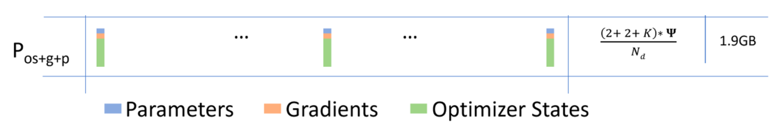
ZeRO 阶段 3（即 FSDP）——分片一切
17
高层思路
  对一切进行分片，包括参数！
  使用相同的"增量通信/计算"思想
  在遍历计算图时按需发送和请求参数。
Notes:
当模型参数量达到千亿级别，连完整保留一份模型权重矩阵的显存空间都不具备时，我们必须引入ZeRO阶段三，这也是我们在深度学习框架中常说的完全分片数据并行机制。它的高层架构思路是分片一切，连模型参数本身也实施切片并分布在集群各个节点上。这要求我们在遍历系统计算图时，必须采用增量通信和计算的思想，在算子执行前按需从网络请求参数。

Slide 18
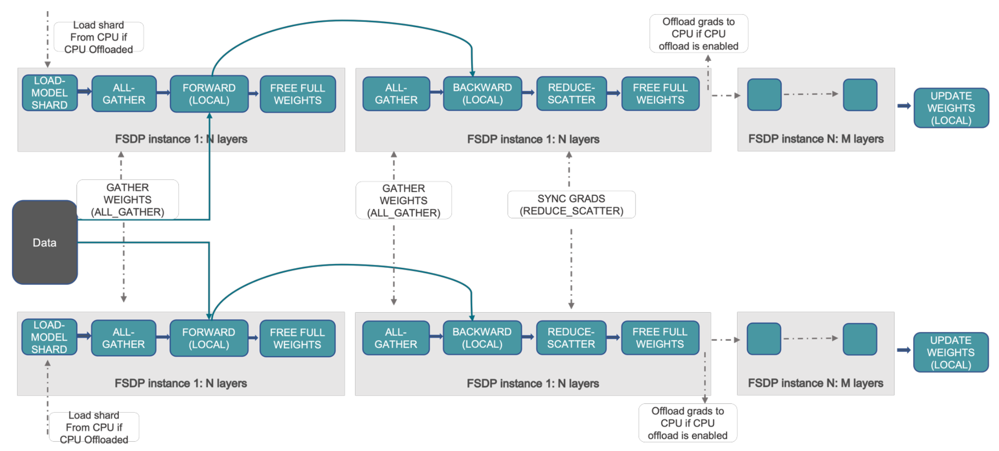
ZeRO 阶段 3（即 FSDP）——分片一切
18
通信开销：2 次 all-gather（#param）、1 次 reduce-scatter（#param）。
https://pytorch.org/tutorials/intermediate/FSDP_tutorial.html
Notes:
在FSDP的底层执行流程图中，我们可以看到参数的生命周期管理变得极其精细且动态。每一层神经网络的参数只有在即将进行前向或者反向算子计算时，才会通过全收集操作从其他异构节点拉取并拼装成完整形态。一旦该层计算指令执行完毕，这些拼装出的完整权重张量会被立刻从显存中擦除，节点内存中再次只保留属于自己的那极小一部分参数分片。这种机制的代价是每一步迭代需要执行两次参数的全收集和一次梯度的规约散播。

Slide 19
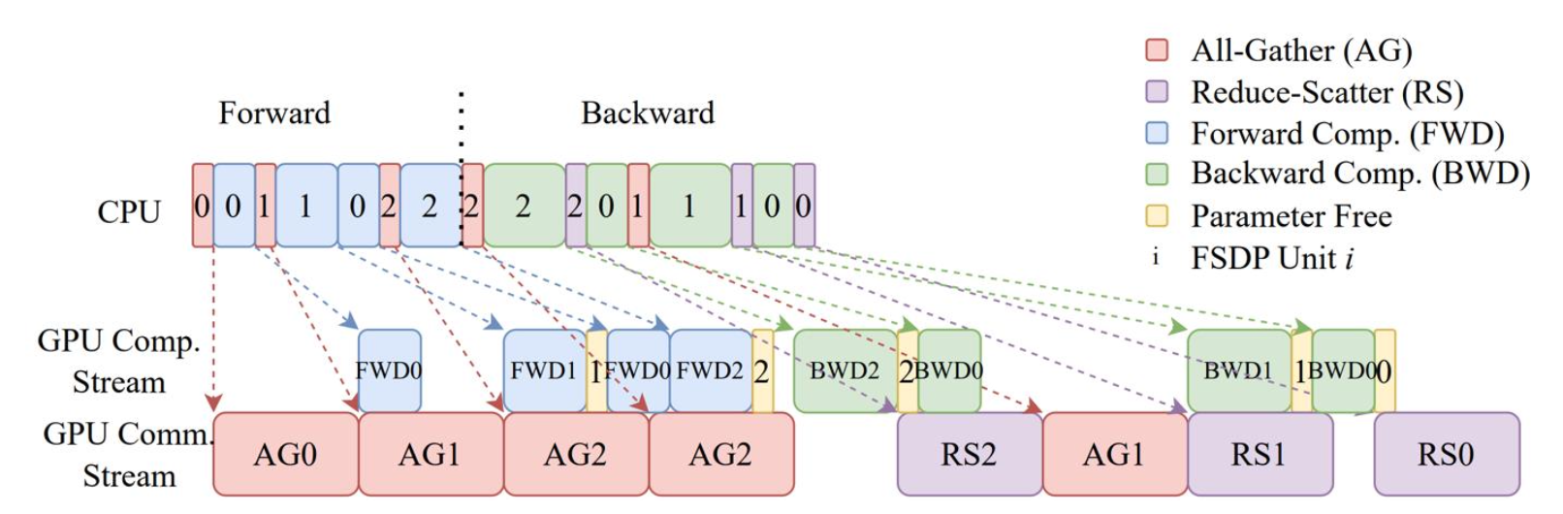
FSDP / ZeRO-3：实际流程
19
增量计算/通信
  参数/梯度按需请求/发送后立即释放
通信与计算重叠 (𝑾𝟏𝑾𝟎 + 𝑾𝟐𝑾𝟎)𝒙 = 𝒚
  all-gather 操作在前向传播期间同时进行，从而掩盖通信开销。
https://arxiv.org/pdf/2304.11277.pdf
Notes:
在FSDP的实际工程系统实现中，极端细粒度的参数动态拉取与释放带来了极其庞大的网络通信碎片。为了保证端到端的训练吞吐率，系统必须在底层实现极致的通信与计算重叠。如图中的硬件执行流水线所示，系统调度器会提前预取下一层所需的参数，当GPU内核正在全速执行当前层的矩阵乘法计算时，底层的高速互连网络正在并发执行下一层所需参数的全收集通信操作。只有通过这种软硬件协同的完美流水线掩盖，才能将极致分片带来的网络开销降到最低。

Slide 20
通信开销总结
20
DDP（All-Reduce）：2x #params
ZeRO 阶段 1/2（Reduce-Scatter + All-Gather）：2x #params
  显存节省是"免费的"
ZeRO 阶段 3 / FSDP（All-Gather + Reduce-Scatter + All-Gather）：3x #params
  更多通信开销
Notes:
我们现在来系统总结一下这几种数据并行策略的通信开销理论值。传统的DDP和ZeRO阶段一与阶段二，它们单次迭代的网络通信总量是完全一致的，都是两倍模型参数规模的数据量。也就是说前两个阶段在不牺牲网络互连性能的情况下，几乎免费换取了巨大的系统显存收益。而ZeRO阶段三，由于需要频繁地动态拼装与释放参数，通信总量增加到了三倍模型参数规模，这是对集群物理网络带宽要求极为苛刻的一种策略。

Slide 21
重新审视 GPU 显存计算
21
GPU 显存消耗 :=
模型参数（FP16）+
梯度（FP16）+
主权重（FP32）+
Adam 动量（FP32）+
Adam 方差（FP32）+
模型激活值（随批量大小线性增长）！
我们将在后续章节中详细介绍激活值的显存消耗
Notes:
讲到这里，我们需要基于系统架构的视角重新审视一下GPU物理显存消耗的组成公式。除了我们刚刚重点优化的模型参数、梯度、主权重副本以及优化器的动量和方差状态之外，实际训练的计算流图中还有一块非常大的显存开销来自于模型算子的中间激活值。激活值的显存占用规模是随着系统设定的批量大小呈线性规律增长的，这也是为什么显存优化在系统软件栈中永远是一个复杂的全局工程。

Slide 22
总结
22
概述：训练大规模语言模型需要通过状态分片突破单 GPU 显存瓶颈。
ZeRO 和 FSDP 通过对状态进行分区，在不牺牲数据并行简洁性的前提下，优雅地解决了容量问题。
下一个瓶颈：当模型参数达到数千亿级别时，即使 FSDP 的逐层流水线通信也会成为训练集群的瓶颈。
解决方案：我们必须对矩阵运算本身进行切分 -> 张量并行。
Notes:
对今天的核心课程内容做一个总结。训练大规模智能模型必须通过底层状态分片来突破单GPU的显存物理上限。ZeRO算法簇和FSDP机制通过优雅的内存分区策略，在保留了数据并行简单易用特性的同时，极其出色地解决了模型容量的系统级问题。但当我们面对数千亿参数的超级大模型时，即便是FSDP这种流水线级别的通信掩盖也会彻底打满集群的网络带宽。这就要求我们必须在算子层面对矩阵运算本身进行物理切分，这就是我们下一节课要深入探讨的张量并行架构。

Slide 23

解决方案： FlagOS， 统一AI系统软件栈
Notes:
为了系统性应对极其复杂的异构软硬件协同与分布式训练调度问题，智源研究院与我们北京大学等顶尖科研机构联合研发了FlagOS统一人工智能系统软件栈。该系统向下完美兼容多种异构芯片指令集架构，向上全面支持各类大规模语言模型与具身智能模型的训练与推理任务。它在底层内置了高性能通用大模型算子库、先进的并行训练框架以及统一编译引擎，为全场景的大规模智能计算提供了极其坚实的系统级平台支撑。

Slide 24








https://space.bilibili.com/3546791834290849
https://github.com/flagos-ai
https://www.zhihu.com/people/95-22-20-18/posts
https://flagos.io/Home
Notes:
屏幕上目前展示的是FlagOS相关的开源代码仓库链接、官方文档主页以及技术社区的直达二维码。对底层并行框架源码或者AI编译器中间表示优化感兴趣的同学，可以在课后扫码关注并深入研读相关的系统级工程实现细节。

Slide 25

感谢观看！
Notes:
今天的系统架构课程内容就全部结束了，非常感谢各位同学的专注聆听。如果大家对空间数据流架构或者分布式通信原语还有疑问，我们课后继续交流探讨。

